Slide 1





A ENCENAÇÃO DA POLÍTICA NACIONAL DE EDUCAÇÃO DIGITAL EM PIPA/RN
Culturas profissionais, território e resistências no contexto da prática
Yzynya Silva Rezende Machado
Orientadora: Profa. Dra. Maria Cristina Leandro de Paiva
Qualificação de doutorado · PPGEd/UFRN · Natal, 2026
Notes:
Boa tarde a todas e a todos. Agradeço à banca pela leitura e à minha orientadora, professora Maria Cristina, pelo acompanhamento. Apresento hoje a tese A encenação da Política Nacional de Educação Digital em Pipa, que investiga como uma política nacional ganha forma numa escola situada, a partir de quem trabalha nela, das condições que ela tem e do território em que está.

Slide 2


PERCURSO DA APRESENTAÇÃO
1
2
3
A proposta: problema, objetivos, relevâncias e ineditismo
O que a revisão sistemática responde
Fundamentos teóricos e metodológicos
4
5
6
Os cinco movimentos da pesquisa
A agenda territorial da política
O território de Pipa: primeiros resultados
Notes:
A apresentação tem seis partes. Começo pela proposta, com o problema, o objeto, os objetivos, as relevâncias e o ineditismo. Depois mostro o que a revisão sistemática responde, os fundamentos teóricos e metodológicos, os cinco movimentos da pesquisa e a agenda territorial da política. Termino com o capítulo do território, que já traz resultados.

Slide 3

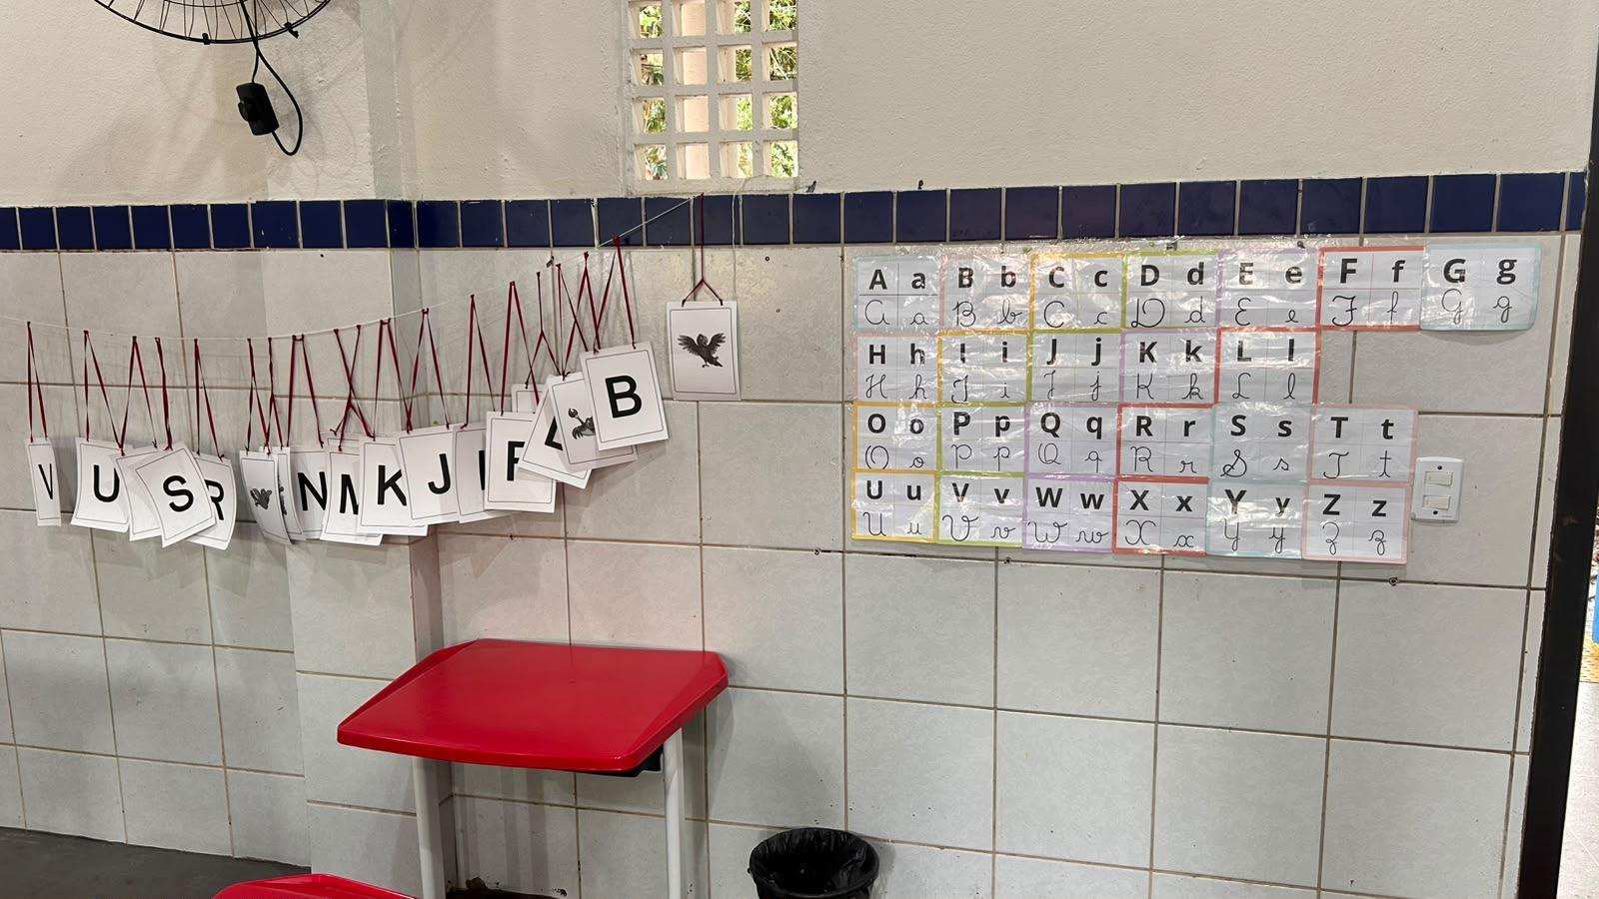
1 · A PROPOSTA
O DIREITO CHEGA ANTES DOS MEIOS
A LEI PROMETE
Educação digital como direito, dever do Estado e componente curricular, com implementação obrigatória a partir de 2026 (Lei nº 14.533/2023; Resolução CNE/CEB nº 2/2025).
A SALA RECEBE
Salas dos anos iniciais sem tela, um laboratório com uso a verificar, formação prevista como simples promoção e meios que dependem de cada ente federado.
Fundamentos: Lei nº 14.533/2023; Mainardes (2006); Ball, Maguire e Braun (2016).
Notes:
O problema nasce de uma distância. A lei fez da educação digital um direito, um dever do Estado e um componente curricular, com implementação obrigatória a partir de 2026. Na sala, encontramos turmas dos anos iniciais sem tela, um laboratório cujo uso ainda precisa ser verificado e uma formação que a lei prevê apenas como promoção. É nessa distância que os profissionais precisam encenar a política.

Slide 4

1 · A PROPOSTA
OBJETO E QUESTÃO DE PESQUISA
OBJETO
A encenação da PNED, em seu eixo Educação Digital Escolar, pelos profissionais da educação do 1º ao 5º ano da Escola Municipal Domitila Castelo, em Pipa, Tibau do Sul (RN).
Todos constroem a política: docentes, coordenação, direção e demais profissionais ligados ao trabalho pedagógico.
QUESTÃO
Como os profissionais da educação encenam e recontextualizam a PNED no contexto da prática da Escola Municipal Domitila Castelo, em Pipa (RN), e como as culturas profissionais, as condições materiais e institucionais da escola e as especificidades socioespaciais do território atravessam esse processo, produzindo diferentes formas de atuação, entre as quais podem emergir acomodações, negociações, ressignificações e resistências?
Fundamentos: Bowe, Ball e Gold (1992); Mainardes (2006); Ball, Maguire e Braun (2016).
Notes:
O objeto é a encenação da PNED, em seu eixo Educação Digital Escolar, pelos profissionais da educação do primeiro ao quinto ano da Escola Municipal Domitila Castelo. Escuto docentes, coordenação, direção e demais profissionais, porque todos constroem a política. A questão foi formulada para manter o resultado em aberto: queremos saber como encenam e recontextualizam a PNED e como culturas profissionais, condições da escola e território atravessam esse processo.

Slide 5
1 · A PROPOSTA
OBJETIVOS
Geral: analisar como os profissionais da educação encenam e recontextualizam a PNED no contexto da prática da escola, considerando as relações entre a política, as culturas profissionais, as condições materiais e institucionais e o território.
a
b
c
d
Compreender como os profissionais interpretam a PNED a partir de experiências, crenças, valores e formas de organizar o trabalho.
Analisar como as condições materiais e institucionais da escola e o território atravessam a tradução da política.
Identificar formas de atuação: adesão, acomodação, adaptação, omissão seletiva, negociação, ressignificação ou resistência.
Discutir as implicações para as crianças: provisão, proteção e participação no ambiente digital.
Fundamentos: Hargreaves (2005); Ball, Maguire e Braun (2016); ONU (2021).
Notes:
O objetivo geral é analisar essa encenação considerando a política, as culturas profissionais, as condições materiais e institucionais e o território. Os quatro objetivos específicos seguem o caminho da própria política até as crianças: como ela é lida, como é traduzida nas condições da escola e do lugar, que formas de atuação os profissionais produzem e que implicações isso tem para a provisão, a proteção e a participação das crianças no ambiente digital.

Slide 6
1 · A PROPOSTA
RELEVÂNCIAS DA PESQUISA
Para as crianças
O eixo associa a cultura digital à “participação consciente e democrática” e os direitos digitais à proteção dos dados de crianças (art. 3º, III e IV). Nos anos iniciais, a escola é, para muitas, o primeiro espaço público para discutir o digital com quem ensina.
Para quem faz a política
Docentes, coordenação, direção e demais profissionais encenam a PNED de posições diferentes, com margens de decisão e responsabilidades próprias. A lei prevê sua formação continuada (art. 3º, § 1º, X).
Para o território
O distrito onde pousadas, restaurantes e passeios se vendem pela internet é o mesmo de onde as crianças saem para salas com alfabeto móvel feito à mão e nenhuma tela.
Para o debate sobre desigualdade
TIC Educação 2024: internet em 94% das escolas municipais; computadores para os alunos em 59% das escolas (60% em 2020) e em 28% das rurais (36% em 2020).
“Ser excluído dessas redes é sofrer uma das formas mais danosas de exclusão em nossa economia e em nossa cultura” (CASTELLS, 2003, p. 8).
Fundamentos: Brasil (2023); ONU (2021); Lei nº 15.211/2025 (ECA Digital); CGI.br (2025a).
Notes:
A pesquisa tem quatro relevâncias. A primeira está no que o eixo promete às crianças: participação consciente e democrática e proteção de dados, e, nos anos iniciais, a escola é para muitas delas o primeiro espaço público para conversar sobre o digital com alguém que ensina. A segunda está em quem faz a política acontecer, os profissionais, cada um de uma posição. A terceira está no território: o distrito que vende pousadas e passeios pela internet é o mesmo de onde as crianças saem para salas sem tela. A quarta está no debate sobre desigualdade. Pela TIC Educação 2024, a conexão chegou a quase todas as escolas, enquanto os computadores para os alunos ficaram estáveis no total e caíram nas escolas rurais. Castells lembra que ser excluído dessas redes é uma das formas mais danosas de exclusão.

Slide 7

1 · A PROPOSTA
INEDITISMO EM TRÊS DIMENSÕES
EMPÍRICO-TEMPORAL
ANALÍTICO-ESPACIAL
TEÓRICO-CONCEITUAL
A PNED chega à escola quando o componente se torna obrigatório, em 2026. Nenhum dos 9 estudos da RSL trata dela nem de rede municipal de pequeno porte.
Pipa como dimensão constitutiva do contexto da prática, que atravessa toda a tese (SANTOS, 1999; MASSEY, 2008).
Teoria da atuação, culturas profissionais, dimensão material e território articulados, com a noção de habitar o digital.
Fundamentos: Revisão sistemática (Cap. 2); Ball, Maguire e Braun (2016); Hargreaves (2005).
Notes:
O ineditismo tem três dimensões. A empírico-temporal: a pesquisa acompanha a PNED no momento em que o componente se torna obrigatório, e nenhum estudo da revisão trata dela ou de rede municipal de pequeno porte. A analítico-espacial: Pipa entra como parte do contexto da prática. A teórico-conceitual: a articulação entre teoria da atuação, culturas profissionais, dimensão material e território, com a noção de habitar o digital.

Slide 8

TESE DE PARTIDA
A PNED chega à escola como orientação a ser lida e interpretada. A forma que assume no cotidiano resulta da relação entre o que prescreve e as condições em que os profissionais precisam atuar, atravessadas pelas culturas profissionais e pelo território. Nenhuma forma de atuação é pressuposta.
Pergunta de fundo: o que acontece com uma política de educação digital quando encontra uma escola, seus profissionais, suas condições materiais e um território específico?
Fundamentos: Bowe, Ball e Gold (1992); Mainardes (2006); Ball, Maguire e Braun (2016).
Notes:
A tese de partida é que a PNED chega à escola como orientação a ser lida e interpretada, e que a forma que ela assume no cotidiano resulta da relação entre o que prescreve e as condições em que os profissionais atuam. Nenhuma forma de atuação é pressuposta. A pergunta que move a pesquisa é o que acontece com uma política de educação digital quando encontra uma escola, seus profissionais, suas condições e um território específico.

Slide 9
2 · REVISÃO SISTEMÁTICA
A RESPOSTA À QUESTÃO NORTEADORA
Questão: o que a produção científica nacional e internacional evidencia sobre a implementação de políticas públicas de educação digital nos anos iniciais do Ensino Fundamental?
176
171
39
35
9
registros
sem duplicatas
buscados
lidos na íntegra
estudos incluídos
Resposta: a atuação dessas políticas depende da articulação entre recursos disponíveis, condições institucionais e trabalho dos profissionais da educação, que participam de sua interpretação diante das condições do cotidiano escolar. O corpus responde com mais consistência às condições e ao papel dos profissionais do que à formação dirigida às crianças.
Corpus de 2021 a 2024: Brasil (Fortaleza, Passo Fundo, Aracaju), México, Turquia, Espanha, Cuba, Luxemburgo e Escócia.
Fundamentos: PRISMA 2020; sete bases; buscas de 2019 a setembro de 2026; MMAT 2018 e protocolo próprio para estudos documentais.
Notes:
A revisão sistemática partiu de uma questão: o que a produção científica evidencia sobre a implementação de políticas de educação digital nos anos iniciais. Seguimos o PRISMA 2020 em sete bases. Dos 176 registros, 39 foram buscados para leitura integral, 35 foram lidos e 9 compõem o corpus, publicado entre 2021 e 2024. A resposta é que a atuação dessas políticas depende da articulação entre recursos, condições institucionais e trabalho interpretativo dos profissionais. O corpus responde com mais consistência às condições e ao papel dos profissionais e tem apoio mais restrito quanto à formação dirigida às crianças.

Slide 10
2 · REVISÃO SISTEMÁTICA
O QUE O CORPUS RESPONDE E O QUE FALTA
a) Condicionantes
b) Papel dos profissionais
c) Cultura digital e cidadania
RESPOSTA CONVERGENTE
A MAIS CONVERGENTE
APOIO FRÁGIL
Equipamentos e conectividade, formação continuada e situada, estabilidade das equipes e do suporte, tempo de trabalho e a própria norma como fonte de restrição (Brown et al., 2021). O território aparece só como contraste entre países.
Interpretação e decisões situadas: ACP em Pereira (2022), terceiro espaço em Brown et al. (2021), custo do trabalho em Gómez-Nashiki e Quijada-Lovatón (2021). As razões desse trabalho seguem pouco examinadas.
Williams (2022) trata a cultura digital como conteúdo com progressão própria; Karaferye (2022) sugere sentidos reorganizados pela pandemia. Nenhum estudo examina o que as crianças aprendem a ser.
Lacunas que a tese assume: nenhum estudo examina a PNED; o ciclo de alfabetização aparece delimitado só em Nunes (2024); predomina o contexto emergencial da pandemia; nenhuma rede municipal de pequeno porte; falta estudo sobre o que os profissionais fazem quando a formação prevista não chega e a exigência curricular permanece.
Notes:
A resposta se compõe de três subperguntas. Sobre os condicionantes, o corpus converge: além de equipamentos e conexão, pesam a formação continuada, a estabilidade das equipes, o tempo de trabalho e a própria norma, que pode restringir práticas. O território aparece só como contraste entre países. Sobre o papel dos profissionais, a convergência é ainda maior: eles interpretam e decidem, embora as razões desse trabalho sejam pouco examinadas. Sobre cultura digital e cidadania, o apoio é frágil. Daí as lacunas que a tese assume: a PNED, o ciclo de alfabetização, o funcionamento ordinário da escola, a rede municipal de pequeno porte e o que os profissionais fazem quando a formação não chega.

Slide 11
3 · FUNDAMENTOS
FUNDAMENTOS TEÓRICOS
Ciclo de Políticas
Bowe, Ball e Gold (1992); Mainardes (2006). A política é interpretada e recriada no contexto da prática.
Teoria da atuação
Ball, Maguire e Braun (2016). Dimensões situacional, profissional, material e externa do contexto.
Culturas profissionais
Hargreaves (2005). Conteúdo e forma das culturas do trabalho docente.
Performatividade
Ball (2002; 2004). Metas, registros e fabricações que acompanham a política.
Território e lugar
Santos (1999; 2006; 2012); Massey (2008). Território usado, rugosidade, encontro de trajetórias.
Direitos da criança
ONU (2021). Provisão, proteção e participação no ambiente digital.
Categoria integradora: a recontextualização, que reúne a ACP e a teoria da atuação.
Notes:
Os fundamentos teóricos acompanham o caminho da política. A Abordagem do Ciclo de Políticas mostra que a política é recriada no contexto da prática. A teoria da atuação de Ball, Maguire e Braun traz as dimensões do contexto. Hargreaves ajuda a ler as culturas profissionais; Ball, a performatividade e as fabricações. Santos e Massey inscrevem o território na análise, e o Comentário Geral número 25 organiza a leitura dos direitos das crianças. Da ACP com a teoria da atuação construímos a categoria integradora da tese, a recontextualização.

Slide 12
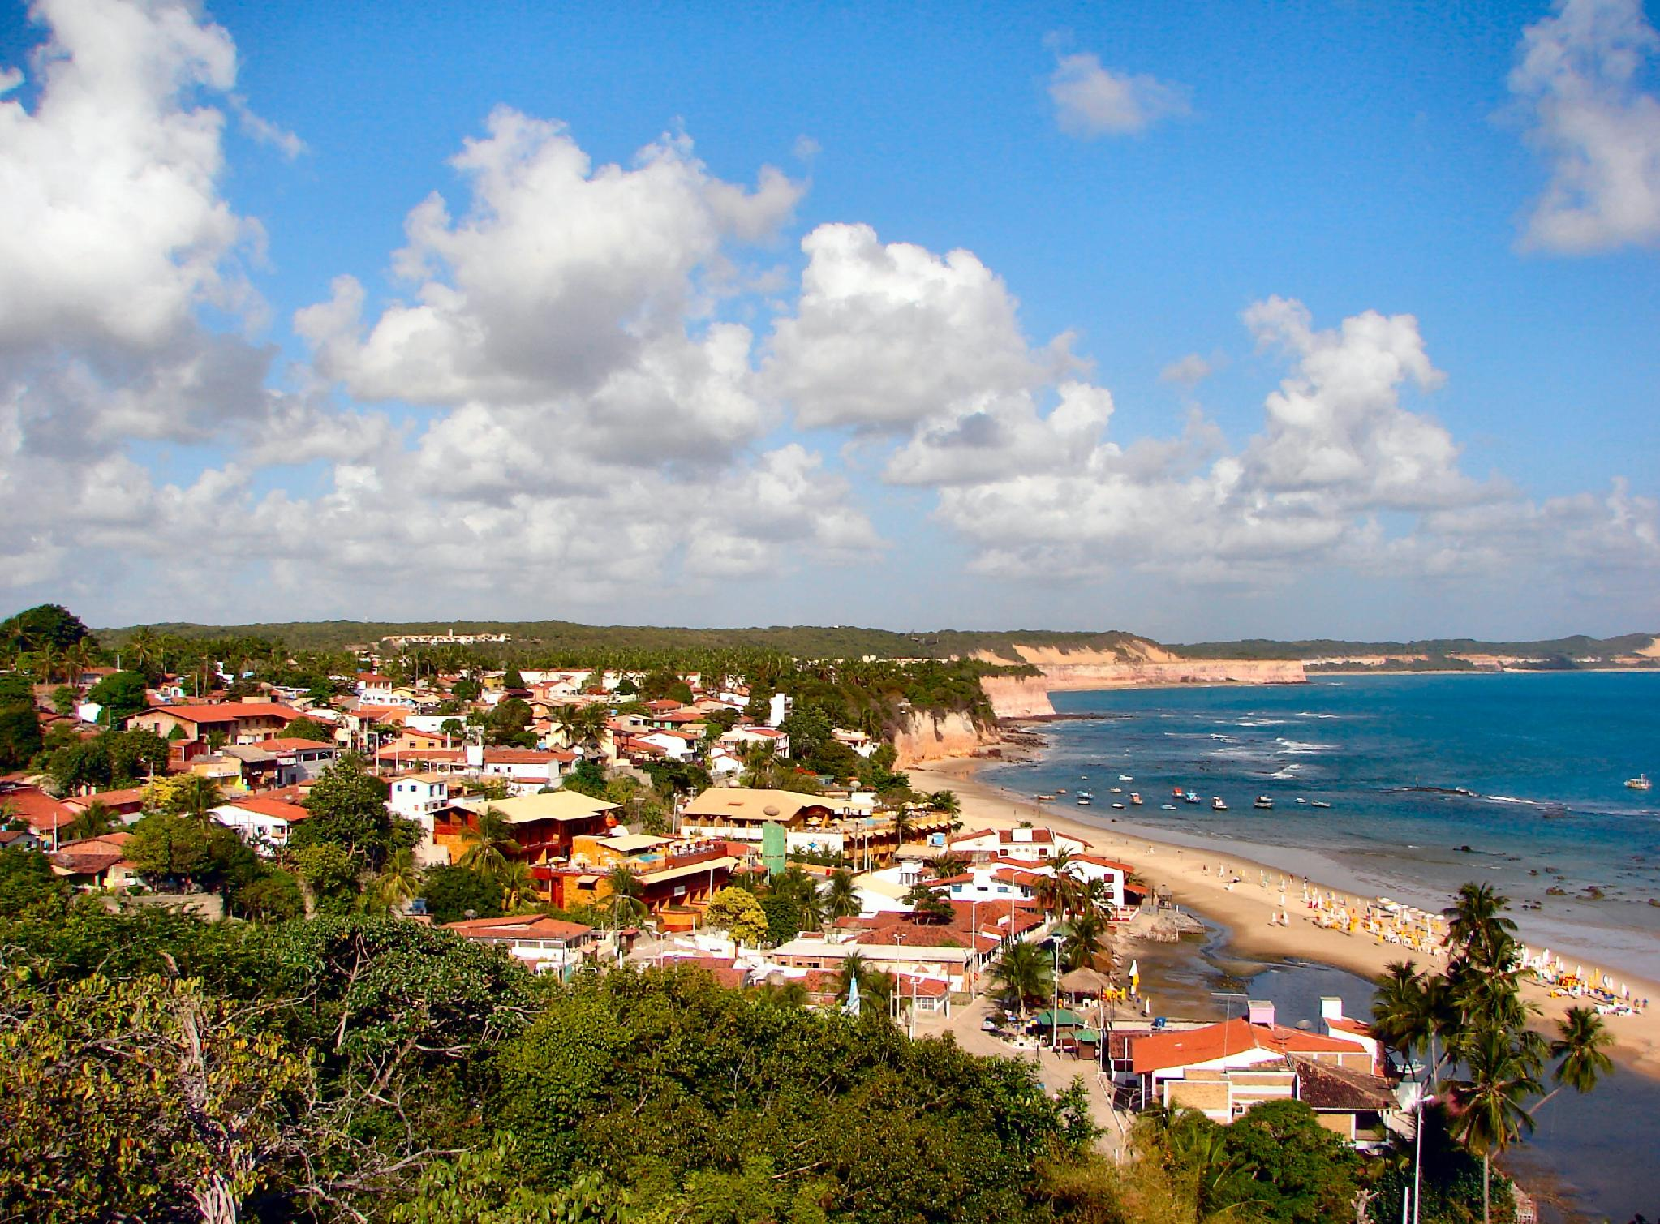
3 · FUNDAMENTOS
HABITAR O DIGITAL: UMA FORMULAÇÃO DA TESE
Schlemmer et al. (2021)
Habitar como experiência relacional entre sujeitos, ambientes, tecnologias e redes.
Di Felice (2009)
O habitar transformado pelas redes digitais: o habitar atópico.
Santos (2006)
Objetos técnicos distribuídos de modo desigual, com idades e funções diferentes.
Massey (2008)
O lugar como encontro de trajetórias.
Vista aérea contemporânea de Pipa (Figura 15). Acervo da pesquisa (2026).
Em Pipa: alta densidade tecnológica nos circuitos do turismo e disponibilidade restrita nos espaços pedagógicos da escola.
Maneiras desiguais de acesso, participação e apropriação do digital num território
Notes:
Habitar o digital é uma formulação desta tese. Ela parte do habitar como experiência relacional, em Schlemmer e colaboradores, passa pelo habitar atópico de Di Felice e encontra a distribuição desigual dos objetos técnicos, em Santos, e o lugar como encontro de trajetórias, em Massey. Em Pipa, a expressão nomeia a assimetria entre a alta densidade tecnológica dos circuitos do turismo e a disponibilidade restrita de tecnologia nos espaços pedagógicos da escola.

Slide 13
3 · FUNDAMENTOS
FUNDAMENTOS METODOLÓGICOS
Abordagem qualitativa
O universo dos significados, motivos, crenças e valores (MINAYO, 2009); compreender como as pessoas constroem significados (BOGDAN; BIKLEN, 2007).
Estudo de caso único
Fenômeno contemporâneo em contexto real, de limites pouco nítidos (YIN, 2001), com a cautela de André (2005) sobre o “estudo de um caso”.
ACP operacionalizada
Contextos de influência, de produção do texto e da prática, com as questões analíticas de Mainardes (2006, p. 67-68).
Recontextualização
A política ganha sentidos particulares ao encontrar pessoas, instituições, recursos e limites de um lugar.
Seleção intencional
Profissionais escolhidos pela posição no arranjo da política (MARCONI; LAKATOS, 2007), com um técnico da Secretaria.
Análise temática reflexiva
Temas construídos entre dados, referencial e reflexividade (BRAUN; CLARKE, 2006; 2019), com triangulação no ATLAS.ti.
Fundamentos: Resoluções CNS nº 466/2012 e 510/2016: compromissos éticos; critérios de leitura datados antes da 1ª entrevista.
Notes:
Os fundamentos metodológicos são seis. A abordagem é qualitativa, porque a tese trabalha com significados, motivos e valores, como em Minayo e em Bogdan e Biklen. A estratégia é o estudo de caso único, no sentido de Yin, com a advertência de André contra o estudo apenas pontual. A ACP é operacionalizada com as questões analíticas de Mainardes, e a recontextualização integra a leitura. Os participantes são escolhidos de forma intencional, pela posição que ocupam no arranjo da política, e a análise segue a abordagem temática reflexiva de Braun e Clarke, com triangulação.

Slide 14
4 · METODOLOGIA
OS CINCO MOVIMENTOS DA PESQUISA
Quatro fontes de evidência, organizadas em cinco movimentos e confrontadas por triangulação
1
2
3
4
5
Análise documental
Registro iconográfico
Questionário
Entrevistas
Análise e devolutiva
Lei, Resolução CNE/CEB nº 2/2025, PPP, planos, atas, aquisição, PIEC e Censo
38 figuras e 2 peças cartográficas, lidas com Santos e Massey
Perfil e percepções, em cinco blocos, aplicado presencialmente
Individuais, seis eixos, de 60 a 90 minutos; técnico da Secretaria
Análise temática reflexiva, triangulação e retorno à escola e à Secretaria
Da entrada no campo ao fim
Realizado · Cap. 6
Antes das entrevistas
Principal escuta · Cap. 7
Após o campo · Caps. 7 e 8
Fundamentos: Yin (2001); Braun e Clarke (2006; 2019); Resoluções CNS nº 466/2012 e 510/2016.
Notes:
Os dados são construídos em cinco movimentos. A análise documental acompanha todo o percurso. O registro iconográfico já foi realizado e sustenta o capítulo seis. O questionário situa os participantes antes das entrevistas, que são o principal momento de escuta. O quinto movimento é a análise, com triangulação e devolutiva à escola e à Secretaria.

Slide 15
4 · METODOLOGIA
1º E 2º MOVIMENTOS: DOCUMENTOS E IMAGENS
1 · Análise documental
Pedagógico e institucional: PPP, planos de aula do 1º ao 5º ano, atas e cadernos de uso do laboratório e do kit multimídia.
Administrativo e de aquisição: contratação da conectividade, doação e tombamento dos equipamentos, execução do PIEC, contratos de manutenção e respostas ao Censo Escolar.
Leitura: matriz temática prévia, crítica às condições de produção de cada documento; registros no ATLAS.ti.
2 · Registro iconográfico
Corpus: 38 figuras e 2 peças cartográficas (Apêndice A), de três procedências: Museu Digital de Pipa, fotografias da pesquisa e divulgação turística.
Duas etapas: descrição do que está no enquadramento; depois, interpretação com as categorias da tese.
Cuidados: nenhum rosto de criança; sem observação de aulas; testes de velocidade da conexão nas salas e no laboratório, a fazer.
Fundamentos: Marconi e Lakatos (2007); Santos (2012, p. 73): o passado técnico da forma.
Notes:
No primeiro movimento, os documentos formam dois conjuntos. O pedagógico reúne o PPP, os planos, as atas e os cadernos de uso do laboratório e do kit multimídia. O administrativo reúne a contratação da conexão, os termos de doação e tombamento, a execução do PIEC, os contratos de manutenção e o Censo. No segundo movimento, o registro iconográfico reúne trinta e oito figuras e duas peças cartográficas, lidas em duas etapas: primeiro o que está no enquadramento, depois a interpretação. Não fotografamos rostos de crianças e não observamos aulas.

Slide 16
4 · METODOLOGIA
3º, 4º E 5º MOVIMENTOS: ESCUTAR E ANALISAR
3 · Questionário
4 · Entrevistas
5 · Análise e devolutiva
· Perfil e trajetória profissional
· Formação e relação com o digital
· Condições materiais e território
· A PNED e as exigências de registro
· Concepções e direitos da criança
· Trajetória e culturas profissionais
· Interpretação da política
· Tradução: dimensão material e território
· Performatividade: registros e cobranças
· Formas de atuação
· Habitar o digital e direitos da criança
· Familiarização com todo o material
· Codificação com oito dimensões sensibilizadoras
· Interpretação com triangulação, por participante e entre posições
· Diálogo com as cinco categorias do Cap. 5
· Devolutiva à escola e à Secretaria
As perguntas abertas vêm antes das diretas, e as categorias não são ditas aos participantes.
Fundamentos: Braun e Clarke (2006; 2019); Hargreaves (2005); Ball (2004).
Notes:
O questionário tem cinco blocos, do perfil profissional às concepções sobre os direitos da criança, e serve para situar as pessoas e ajustar as conversas. As entrevistas têm seis eixos, da trajetória ao habitar o digital, com perguntas abertas antes das diretas. A análise passa pela familiarização, pela codificação com oito dimensões sensibilizadoras e pela interpretação com triangulação, em diálogo com as cinco categorias da perspectiva comparada, e termina com a devolutiva.

Slide 17
4 · METODOLOGIA
FORMAS DE ATUAÇÃO E COMO SERÃO LIDAS
Adesão
Acomodação
Recorrência. Uma forma só vira achado quando aparece de modo recorrente e sem indução pela pergunta.
Posição. As formas podem variar entre docência, coordenação, direção, apoio e Secretaria.
Nome justo. Quando não há alternativa, o que se vê é custo transferido ao trabalhador, e assim será nomeado.
Sem antecipar. As categorias não são ditas aos participantes; os critérios são datados antes da 1ª entrevista.
Adaptação
Omissão seletiva
Negociação
Ressignificação
Resistência
Nenhuma forma é pressuposta; outras podem surgir do material.
Fundamentos: Ball (2002; 2004); Hargreaves (2005); Ball, Maguire e Braun (2016).
Notes:
As formas de atuação que podem aparecer vão da adesão à resistência, passando por acomodação, adaptação, omissão seletiva, negociação e ressignificação. Nenhuma é pressuposta. Para que uma forma vire achado, ela precisa aparecer de modo recorrente e sem indução pela pergunta. Quando não há alternativa, o que se vê é custo transferido ao trabalhador, e assim será nomeado. As categorias não serão ditas aos participantes.

Slide 18
5 · AGENDA TERRITORIAL
A AGENDA INTERNACIONAL
UNESCO (2023)
Relatório de Monitoramento Global da Educação
“Uma em cada quatro escolas primárias do mundo não dispõe de eletricidade” (p. 126, tradução nossa). A tecnologia deve complementar a interação com os professores.
OCDE (2015)
Students, Computers and Learning
Mesmo onde os computadores são usados em sala, seu impacto sobre o desempenho é, “na melhor das hipóteses, misto” (p. 3, tradução nossa).
Banco Mundial (2020)
Reimagining Human Connections
“Se a tecnologia é a resposta, qual é a pergunta?” Primeiro se define o problema educacional; depois se escolhe a tecnologia.
Ponto em comum: os três documentos tiram o foco da simples presença dos recursos e o colocam nas condições, nos usos e nas finalidades. Sem condições materiais, o uso não acontece.
Fundamentos: Mainardes (2006): contexto de influência; Ball (2004): performatividade.
Notes:
A agenda territorial começa no contexto de influência. A UNESCO lembra que uma em cada quatro escolas primárias do mundo não tem eletricidade e que a tecnologia deve complementar a interação com os professores. A OCDE mostra efeitos no máximo mistos dos computadores sobre o desempenho, e o Banco Mundial pergunta qual é o problema educacional antes de escolher a tecnologia. Os três deslocam o foco da presença dos recursos para as condições, os usos e as finalidades.

Slide 19
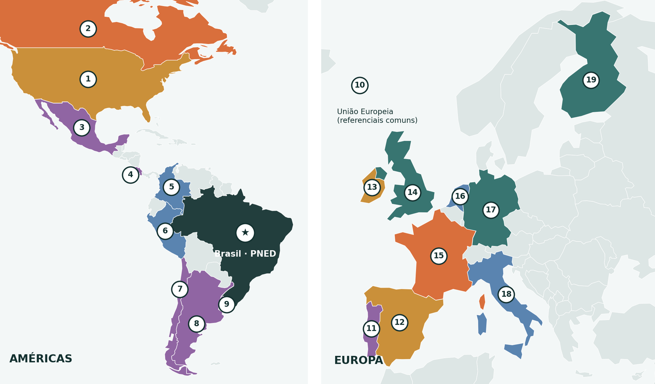
5 · AGENDA TERRITORIAL
O QUE OUTROS TERRITÓRIOS NOS ENSINAM
A cor indica a categoria principal
Governança
Formação
Infraestrutura
Continuidade institucional
Cultura digital
Américas: 1 EUA · Ed. Technology Plan · 2 Canadá · Digital Literacy (BC) · 3 México · @prende 2.0 · 4 Costa Rica · PRONIE · 5 Colômbia · Computadores para Educar · 6 Peru · Una Laptop por Niño · 7 Chile · Red Enlaces · 8 Argentina · Conectar Igualdad · 9 Uruguai · Plan Ceibal · Brasil · PNED (2023)
Europa: 10 União Europeia · DigComp · 11 Portugal · PTE e INCoDe · 12 Espanha · Comp. Digital Docente · 13 Irlanda · Digital Strategy · 14 Reino Unido · 15 França · Stratégie du numérique · 16 Países Baixos · 17 Alemanha · DigitalPakt · 18 Itália · PNSD · 19 Finlândia · Currículo (2014)
Fonte: elaborado a partir dos quadros do Capítulo 5; base cartográfica Natural Earth.
Fundamentos: Mainardes (2006): contexto de influência.
Notes:
A perspectiva comparada percorreu dezenove experiências na Europa e nas Américas, além do Brasil. O mapa mostra, pela cor, a categoria que cada experiência mais informa: governança, formação, infraestrutura, continuidade institucional e cultura digital. A comparação mostra como referências parecidas mudam de forma quando encontram outros sistemas e outros territórios.

Slide 20
5 · AGENDA TERRITORIAL
O QUE ESSAS EXPERIÊNCIAS TRAZEM PARA A TESE
Governança
Formação
Infraestrutura
Continuidade
Cultura digital
Coordenar escalas faz parte da política (Alemanha, Finlândia, UE).
A mediação dos profissionais é condição do uso; tempo e apoio contam.
Equalizar equipamentos não equalizou usos (Itália, Peru).
O Ceibal atravessou governos; a Argentina teve três reversões em quinze anos.
Educação digital ligada à cidadania e à proteção das crianças (França, BIK+).
No campo: O que chega da União e do estado à rede, e o que a Secretaria repassa à escola?
No campo: Que formação chegou à escola, e quando?
No campo: Com que equipamentos se trabalha?
No campo: Que continuidade a rede municipal teve?
No campo: O que se faz com crianças de seis a dez anos?
Nenhuma experiência descreve Pipa. Fica a pergunta que nenhum caso responde: o que acontece quando parte das condições não chega?
Notes:
Dessas experiências saem cinco categorias que orientam o olhar do campo. Cada uma leva uma pergunta para Pipa: o que chega da União e do estado à rede, que formação chegou à escola, com que equipamentos se trabalha, que continuidade a rede teve e o que se faz com crianças de seis a dez anos. Nenhuma experiência descreve Pipa, e fica a pergunta que nenhum caso responde: o que acontece quando parte das condições não chega?

Slide 21
5 · AGENDA TERRITORIAL
O TEXTO DA POLÍTICA: O VAZIO MATERIAL
Art. 1º, § 3º
A PNED se define como “instância de articulação” das políticas de infraestrutura e conectividade já existentes.
Art. 2º
A inclusão digital, onde está a conectividade das escolas, segue “dentro dos limites orçamentários” de cada ente.
Art. 11
Dotações dos entes, doações, Fust e Funttel: nenhum fundo próprio, nenhum repasse obrigatório aos municípios.
Art. 3º, § 1º, IX e X
A formação de professores aparece como promoção, sem responsáveis, prazos, carga horária ou custeio.
Na escala do território: a lei declara o direito e deixa a chegada dos meios à escola na dependência da capacidade de cada ente. Em Pipa, essa capacidade é a de um município de pequeno porte.
Fundamentos: Brasil (2023); Brasil (2025); Mainardes (2006); Ball (2004).
Notes:
Na escala nacional, a leitura da lei mostra o que chamamos de vazio material. A PNED se define como instância de articulação, condiciona a inclusão digital aos limites orçamentários de cada ente, não cria fundo próprio nem repasse obrigatório aos municípios e trata a formação como promoção. Na escala do território, isso significa que a chegada dos meios à escola depende da capacidade de um município de pequeno porte.

Slide 22
6 · TERRITÓRIO: RESULTADOS
O TERRITÓRIO COMO CATEGORIA DE ANÁLISE
Capítulo 6: o que o registro iconográfico e o acervo histórico já documentam
Histórica
Socioeconômica
Tecnológica
Institucional
Documenta: Permanências e transformações; formas herdadas que sobrevivem à função que as criou
Documenta: Turismo, trabalho, mobilidade, valorização fundiária e desigualdades
Documenta: Circulação, acesso e apropriação das tecnologias no território e na escola
Documenta: Infraestrutura escolar, alocação de recursos, gestão e condições profissionais
Pergunta: Que camadas do território a política encontra ao chegar?
Pergunta: Como a dinâmica econômica e suas desigualdades atravessam a rotina da escola?
Pergunta: Como a distribuição da infraestrutura participa das possibilidades de uso pedagógico?
Pergunta: Como as decisões institucionais ampliam ou restringem as margens na ponta?
Fundamentos: Quadro 17 (Cap. 6); Santos (1999; 2006); Massey (2008). A formação fica para o Cap. 7.
Notes:
Chego ao capítulo do território, que já traz resultados. Ali, o território funciona como categoria de análise em quatro dimensões: histórica, socioeconômica, tecnológica e institucional. Cada uma documenta algo e leva uma pergunta ao campo. A formação, quinta categoria da perspectiva comparada, fica para o capítulo sete, porque o registro iconográfico não a alcança.

Slide 23
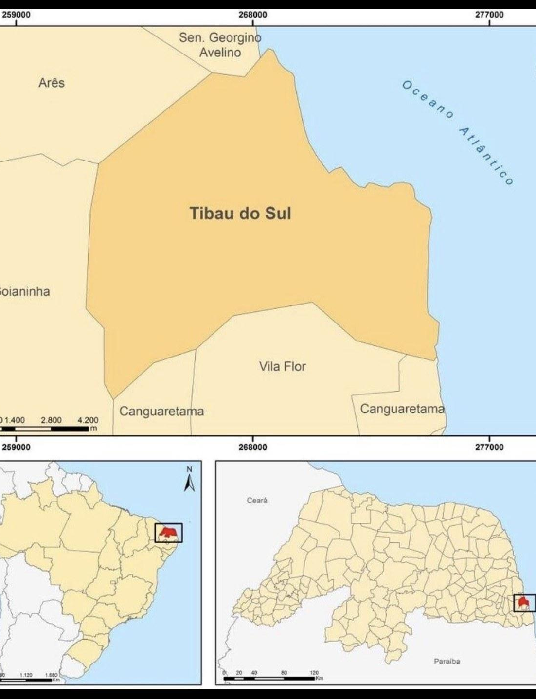
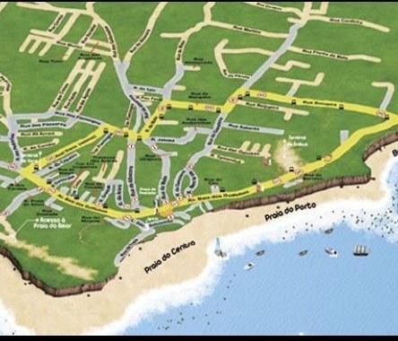
6 · TERRITÓRIO: RESULTADOS
UM TERRITÓRIO, DOIS DESENHOS
Institucional: organiza Pipa por referências político-administrativas; a política chega pela rede municipal.
Turístico: organiza o mesmo lugar pela circulação e pela experiência do visitante.
“A categoria de análise é o território usado” (SANTOS, 1999, p. 18).
Tibau do Sul e Pipa (Figura 1)
Mapa turístico de Pipa (Figura 2)
Fontes: base cartográfica IBGE, adaptada pela autora (2026); material de divulgação turística de Pipa.
Notes:
O capítulo começa com dois mapas do mesmo lugar. O institucional situa Tibau do Sul e Pipa por referências político-administrativas, e é por essa estrutura que a política chega à escola. O turístico organiza o distrito pela circulação do visitante. Os dois desenhos introduzem Pipa como território usado, no sentido de Milton Santos.

Slide 24
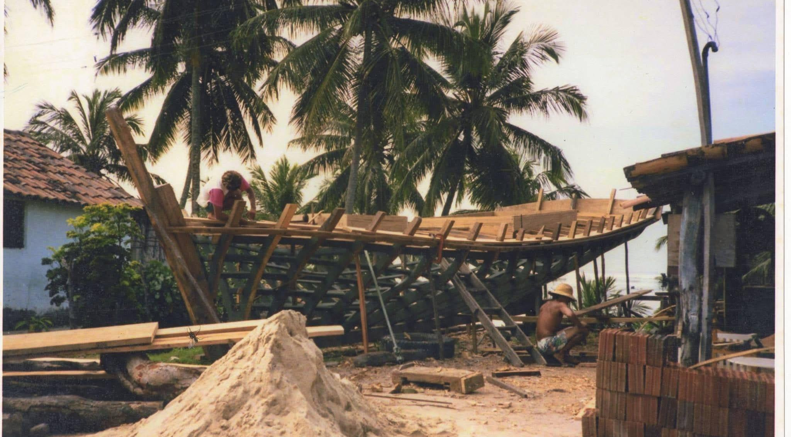
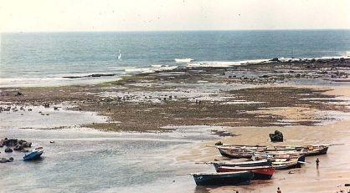
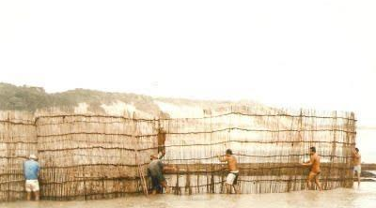
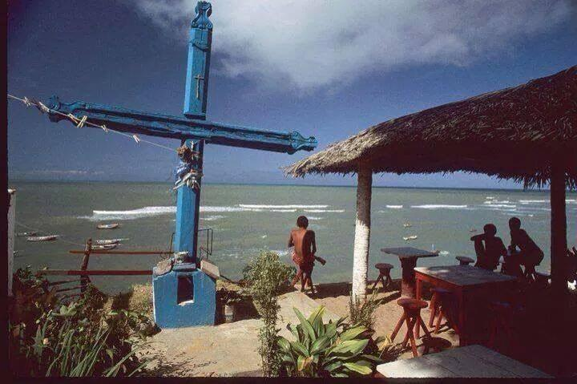
6 · TERRITÓRIO: RESULTADOS
A ANTIGA PIPA: TRABALHO, MORADIA E MAR
O que as imagens registram
Trabalho, moradia e atividade marítima articulados no mesmo território.
Um saber aprendido no próprio fazer, em trabalho coletivo, como no mutirão.
Com Santos, a paisagem guarda as marcas dos meios de trabalho de cada tempo.
Com Massey, evitamos congelar a vila de pescadores num passado idealizado.
Construção artesanal de embarcação (Figura 3)
Embarcações de pesca na enseada (Figura 7)
Mutirão para curral de pesca (Figura 9)
O cruzeiro em sua localização original (Figura 10)
Fundamentos: Santos (2006, p. 92): rugosidade; Massey (2008). Imagens: Museu Digital de Pipa / acervo da pesquisa (2026).
Notes:
O registro iconográfico segue pela antiga Pipa. As imagens do Museu Digital mostram trabalho, moradia e mar articulados: a construção artesanal de embarcações, os barcos na enseada, o mutirão do curral de pesca e o cruzeiro em sua localização original. Com Santos, lemos a paisagem como registro dos meios de trabalho de cada tempo; com Massey, evitamos congelar a vila num passado idealizado.

Slide 25
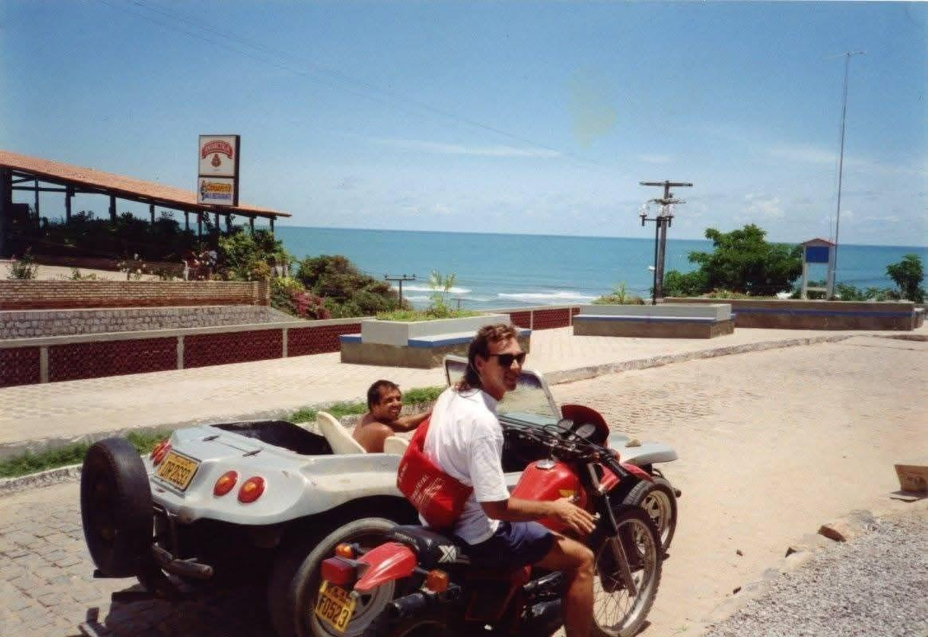
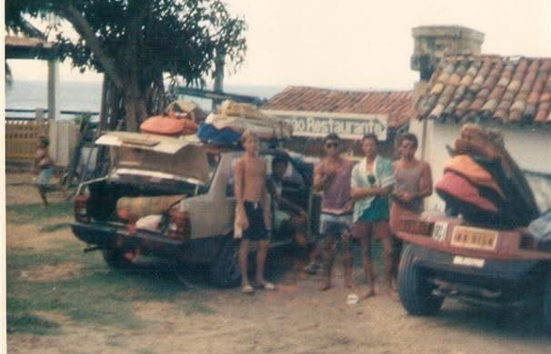
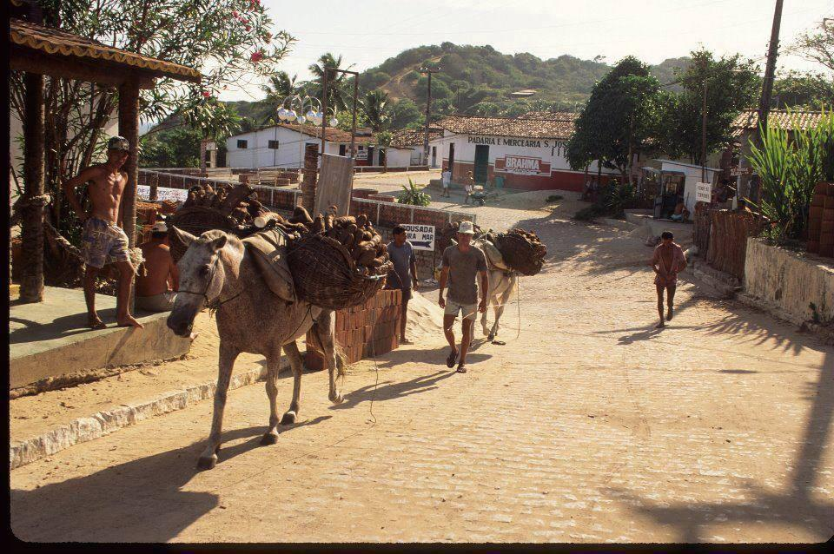
6 · TERRITÓRIO: RESULTADOS
AS TRANSFORMAÇÕES: DE VILA A POLO TURÍSTICO
Urbanização da orla (Figura 11)
Surfistas e pranchas, abril de 1991 (Figura 12)
Comércio e transporte na vila (Figura 13)
a) turismo associado ao surfe, a partir dos anos 1990
b) investimentos imobiliários nacionais e estrangeiros
c) migração de trabalhadores para o setor de serviços
d) mais recentemente, o trabalho remoto
A Pipa contemporânea resulta da sobreposição de trajetórias: os novos usos dividem o território com os antigos, sem apagá-los.
Fundamentos: Castells (2013); Bauman (1999); Massey (2008). Imagens: Museu Digital de Pipa / acervo da pesquisa (2026).
Notes:
A partir dos anos 1990, o turismo ligado ao surfe, os investimentos imobiliários, a chegada de trabalhadores para o setor de serviços e, mais recentemente, o trabalho remoto transformaram o distrito. A Pipa de hoje resulta da sobreposição dessas trajetórias, e os novos usos dividem o território com os antigos.

Slide 26
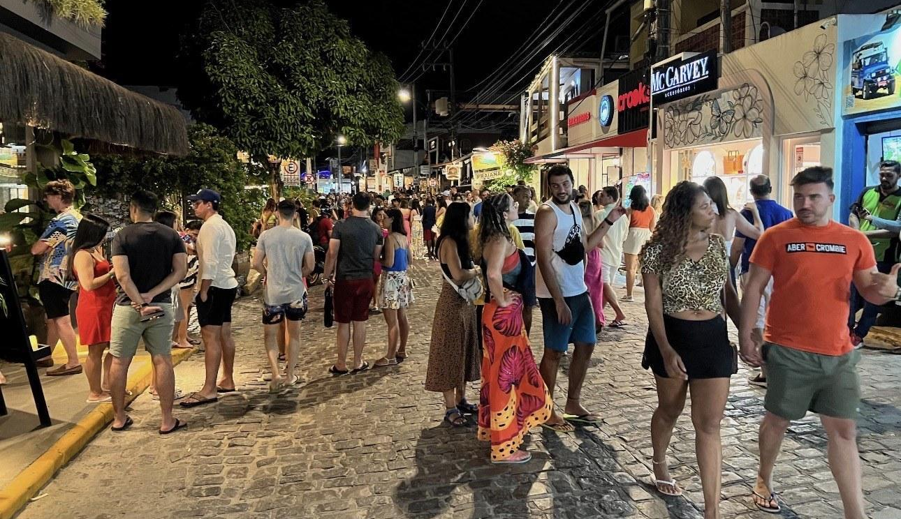
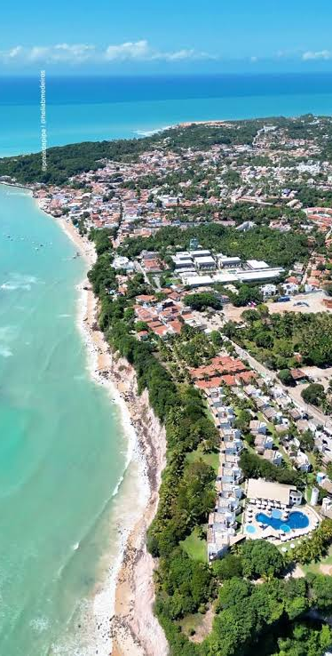
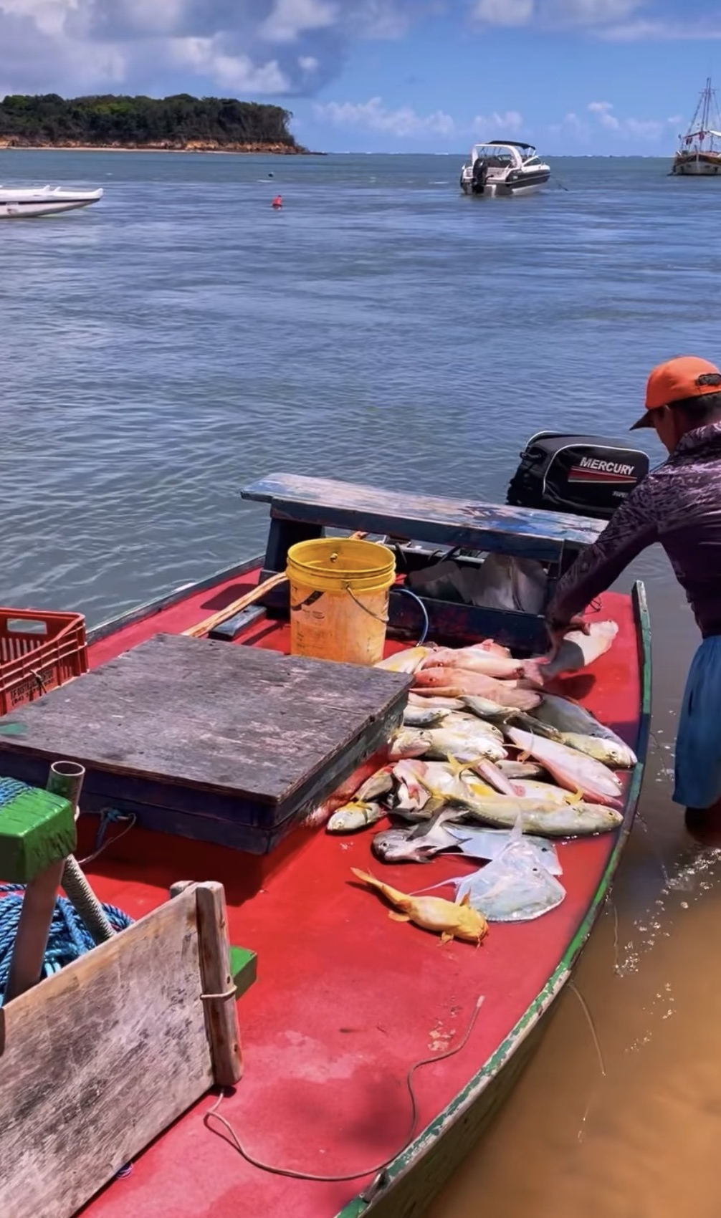
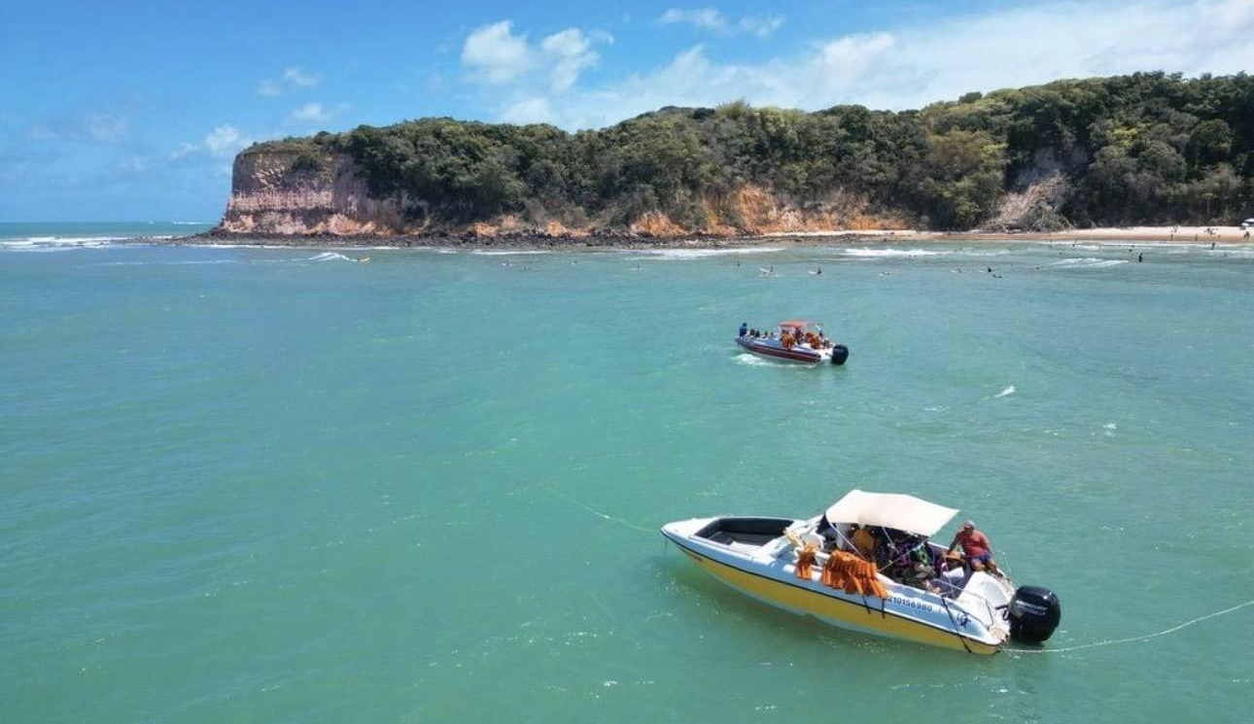
6 · TERRITÓRIO: RESULTADOS
A PIPA DE HOJE: O ANTIGO E O CONECTADO JUNTOS
Hotelaria, reservas e pagamentos dependem da conexão.
A pesca segue no mesmo mar. Da presença das tecnologias no território não se presume seu uso pedagógico na escola.
Rua turística à noite (Figura 16)
Passeios na baía (Figura 20)
Pousadas junto às falésias (Figura 19)
Pescador descarregando o pescado (Figura 21)
Fundamentos: Santos (1999): território usado; Massey (2008): encontro de trajetórias. Fonte: acervo da pesquisa (2026).
Notes:
Na Pipa de hoje, a rua turística se enche à noite, as pousadas ocupam as falésias, os passeios cruzam a baía e o pescador segue descarregando o pescado na enseada. Hotelaria, reservas e pagamentos dependem da conexão. Dessa presença das tecnologias no território, porém, não se presume que a escola tenha condições equivalentes para o uso pedagógico.

Slide 27
6 · TERRITÓRIO: RESULTADOS
ONTEM, HOJE E O QUE CHEGA À ESCOLA
Dimensão
Pipa histórica
Pipa contemporânea
Repercussão para a escola
Território
Vila da pesca e da circulação local
Distrito integrado a circuitos turísticos e fluxos amplos
Temporalidades e usos diferentes compõem o contexto da escola
Economia
Pesca artesanal, comércio local, trabalho ligado ao mar
Turismo, serviços e atividades articuladas a redes digitais
Formas de trabalho e condições de acesso às tecnologias coexistem
Cultura
Repertórios transmitidos na convivência comunitária
Diversidade de trajetórias e práticas culturais
Repertórios diferentes integram o cotidiano escolar
Tecnologia
Presença reduzida nas atividades registradas
Tecnologias nas atividades econômicas, sociais e comunicacionais
Presença no território não implica uso pedagógico equivalente
Demografia
Moradores ligados às trajetórias da vila
Mais diversidade de moradores, trabalhadores e visitantes
Diversidade social, linguística e cultural na escola
Infância
Experiências no espaço público local
Experiências atravessadas por mediações digitais
Condições desiguais de acesso são o ponto de partida da Educação Digital
Fundamentos: Quadro 16 (Cap. 6), sintetizado. Santos (2006); Massey (2008); Castells (2013).
Notes:
Este quadro sintetiza a comparação entre a Pipa histórica e a contemporânea em seis dimensões e diz o que cada uma traz para a escola. A coluna da direita é a que interessa à tese: temporalidades diferentes, trabalhos diferentes, repertórios diferentes, tecnologia presente no território sem uso pedagógico equivalente e infâncias com condições desiguais de acesso. Esse é o ponto de partida da Educação Digital na escola.

Slide 28
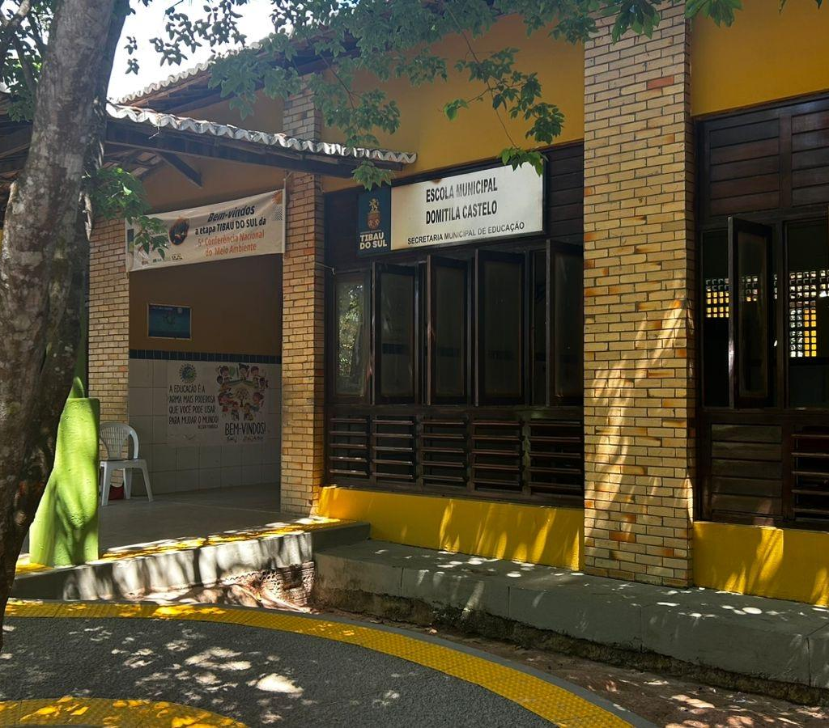
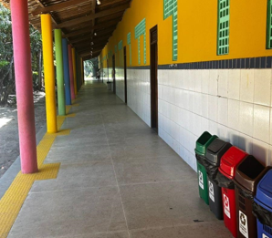
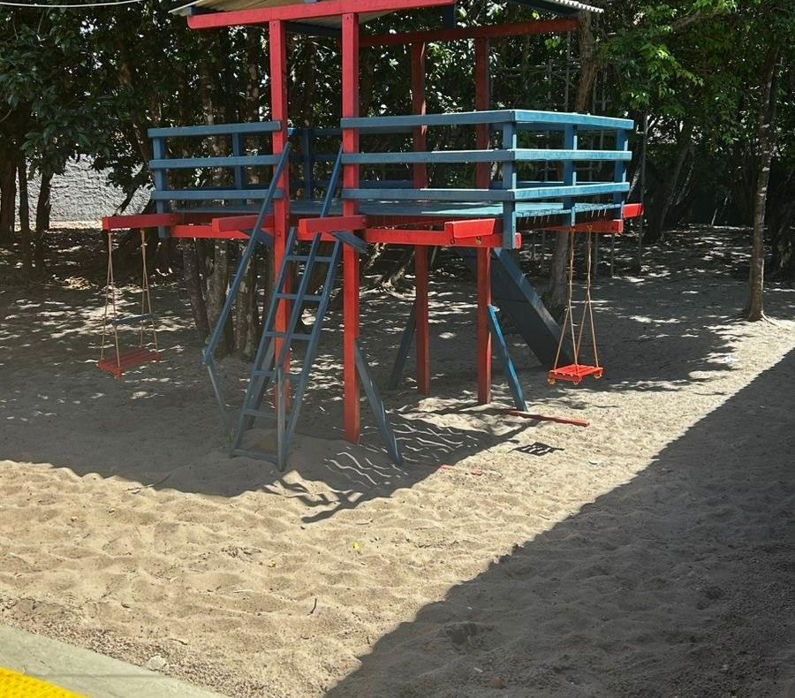
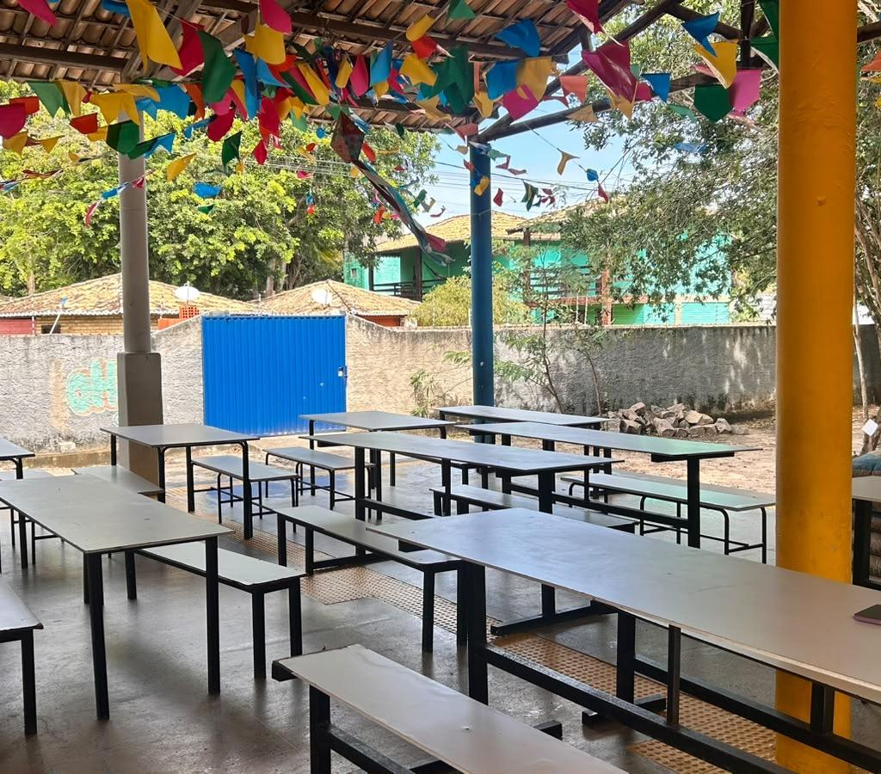
6 · TERRITÓRIO: RESULTADOS
A ESCOLA: O QUE AS IMAGENS MOSTRAM
Fachada (Figura 22)
Corredor coberto (Figura 23)
Parque na restinga (Figura 24)
Pátio em festa junina (Figura 29)
Piso tátil na entrada; a placa situa a escola na rede de Tibau do Sul.
Acessibilidade, cobogós e coleta seletiva no percurso.
Brincadeira e convivência ligadas ao lugar, sem depender de tecnologia.
Espaços coletivos de convivência e celebração.
As condições materiais da escola vão além da ausência de recursos. Cabe ver como estão distribuídas.
Fundamentos: Massey (2008); Santos (2006); Dornelles (2005): infâncias plurais. Fonte: acervo da pesquisa (2026).
Notes:
Na escola, as imagens mostram mais do que faltas. Há piso tátil na entrada e nos percursos, corredor coberto com coleta seletiva, um parque dentro da restinga, onde as crianças brincam e convivem, e um pátio usado nas festas. Com Dornelles, lembramos que as infâncias são plurais. A pergunta passa a ser como as condições materiais estão distribuídas.

Slide 29
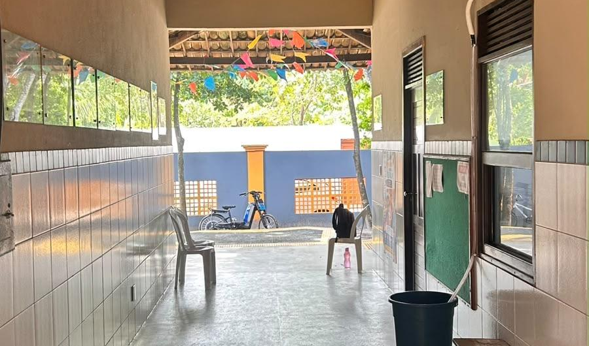
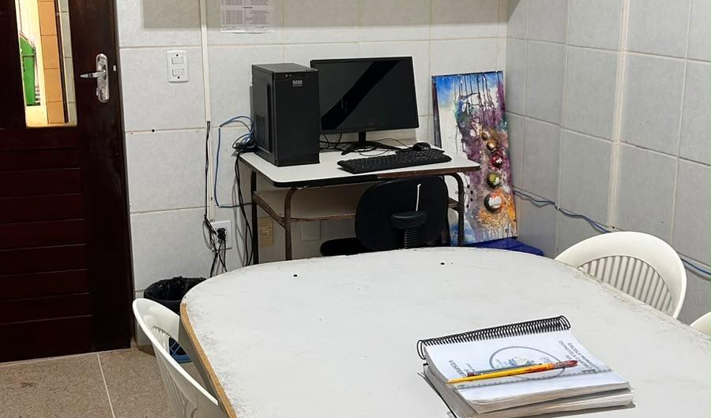
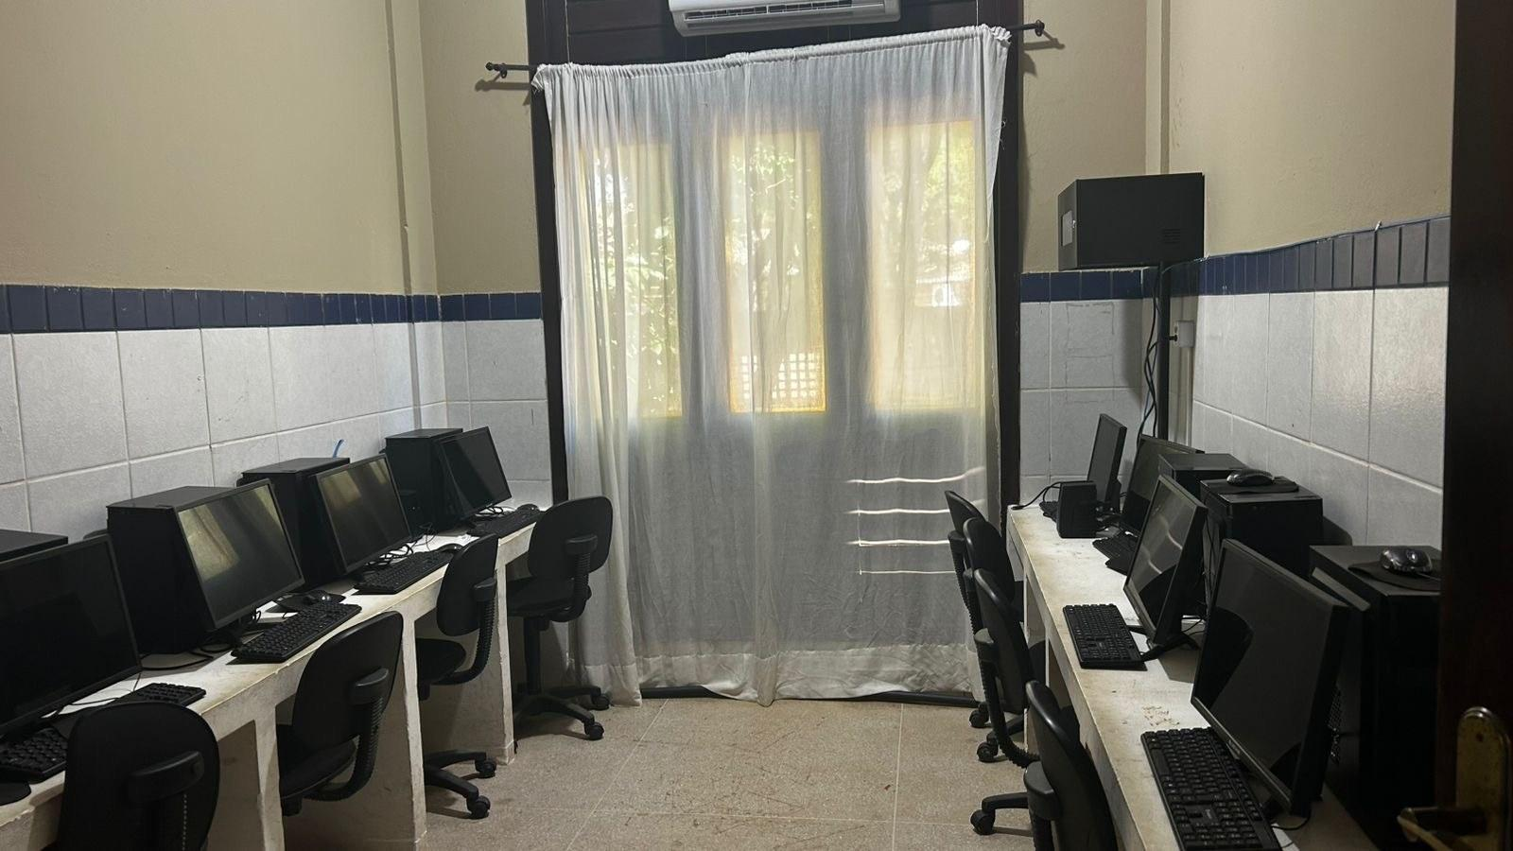
6 · TERRITÓRIO: RESULTADOS
ONDE ESTÃO OS RECURSOS?
Corredor administrativo (Figura 28)
Sala dos professores (Figura 31)
Laboratório (Figura 25)
No enquadramento, há ar-condicionado nas salas da equipe; nos demais ambientes, nenhum aparelho. As razões, a fotografia não revela.
O único computador registrado está no espaço de trabalho da equipe. Nenhum equipamento semelhante aparece nas salas.
Equipamentos desligados no momento do registro. Montado pela Prefeitura em 2022, com recursos próprios (preliminar).
A conexão chegou ao prédio; os dispositivos não chegaram às salas.
PIEC: um repasse anual para conexão e equipamentos; um kit multimídia para toda a escola (preliminares).
Fundamentos: Ball, Maguire e Braun (2016): dimensão material; Brasil (2017; 2021): PIEC. Fonte: acervo da pesquisa (2026).
Notes:
A distribuição é o achado mais forte do capítulo. No corredor administrativo, o ar-condicionado aparece nas salas da equipe e nos demais ambientes do enquadramento não aparece; as razões, a fotografia não diz. O único computador registrado está na sala dos professores, e o laboratório, segundo informações preliminares montado pela Prefeitura em 2022, tinha os equipamentos desligados no momento do registro. A escola recebe pelo PIEC uma verba anual para conexão e equipamentos e teria um único kit multimídia; ambos os dados são preliminares e serão verificados. A síntese é esta: a conexão chegou ao prédio; os dispositivos não chegaram às salas.

Slide 30
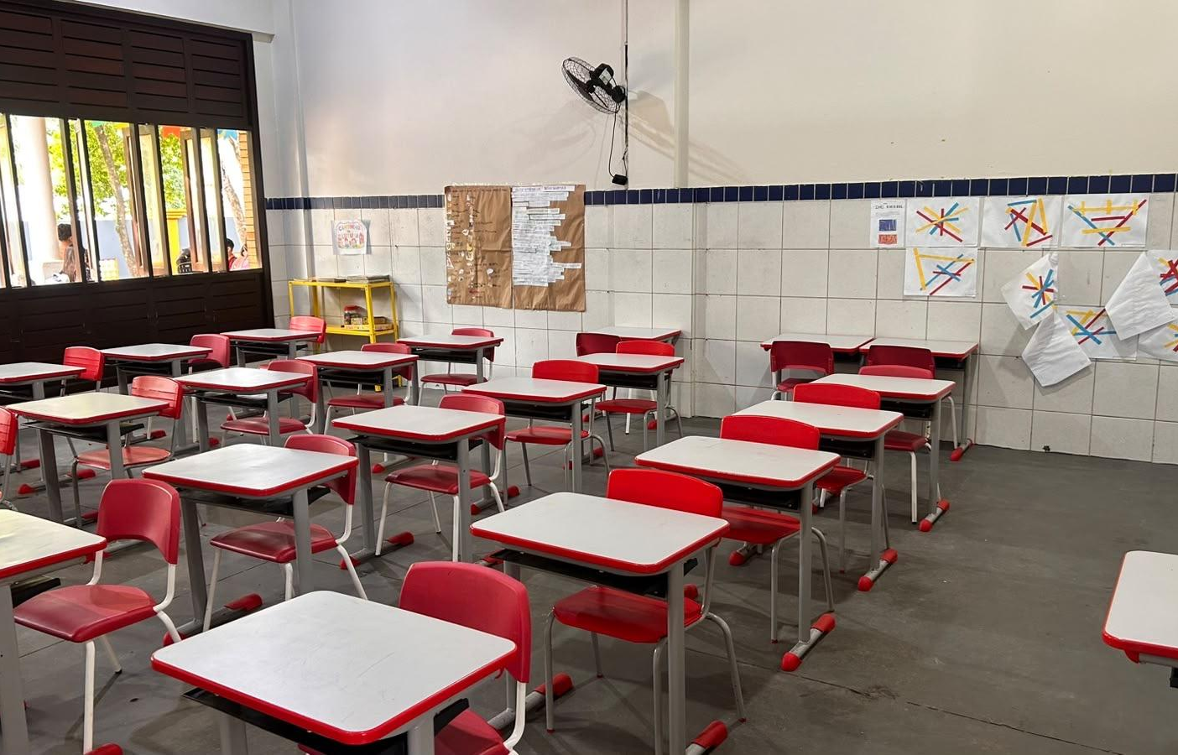
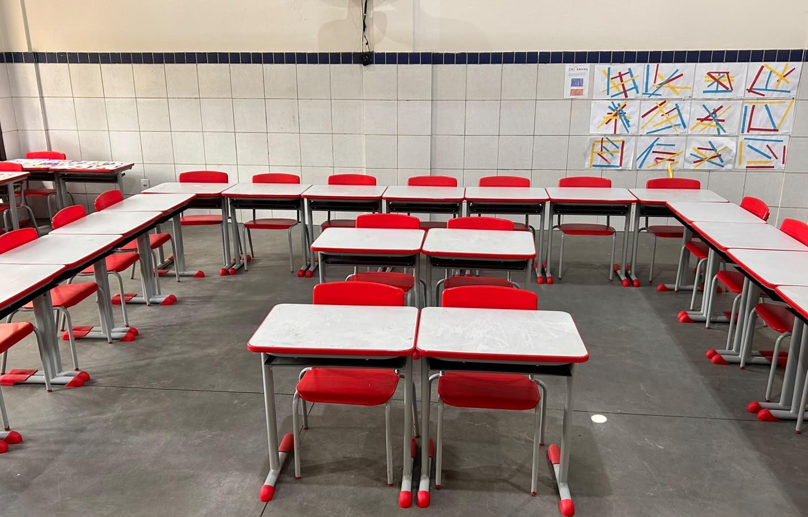
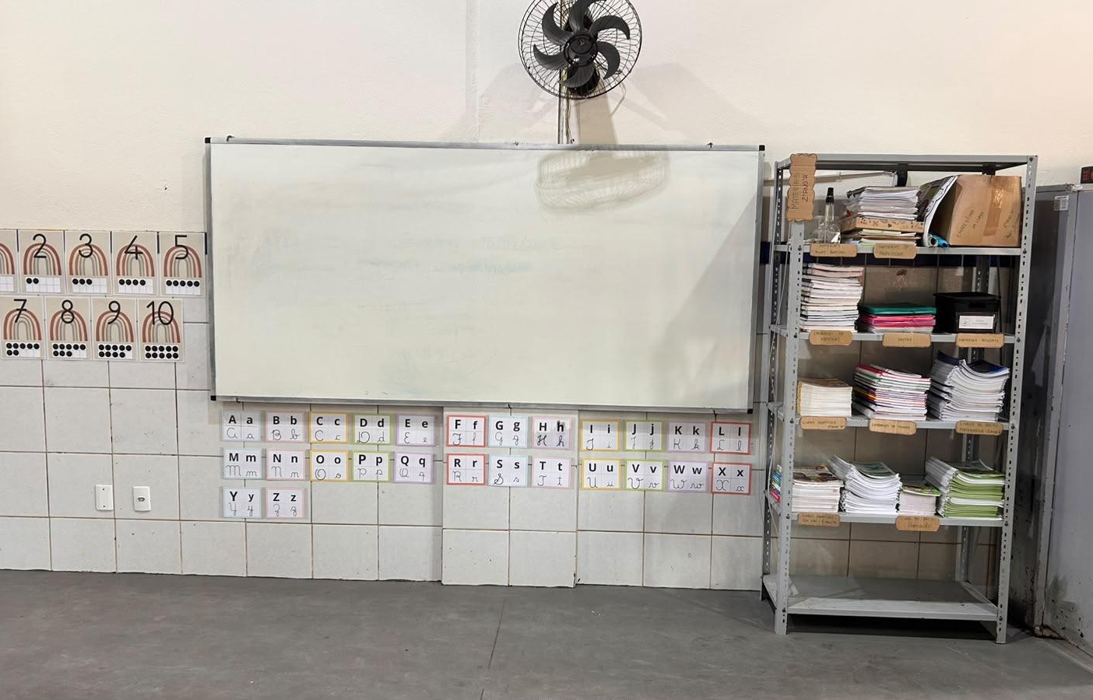
6 · TERRITÓRIO: RESULTADOS
AS SALAS: TUDO IMPRESSO OU FEITO À MÃO
Salas fotografadas: carteiras, ventiladores, murais e produções das crianças; nenhum computador, tela ou dispositivo digital.
Pensamento computacional: o painel remete a sequência e correspondência (art. 3º, I); a foto registra o painel, sem mostrar seu uso.
Com Soares (2020, p. 13): jogos e artefatos feitos com as crianças substituem tecnologias “com vantagem”.
Cautela da tese: alguém os produziu, e em algum tempo. A que custo, só as narrativas dirão.
Ambiente alfabetizador (Figura 32)
Disposição semicircular (Figura 34)
Painel numérico (Figura 36)
Alfabeto móvel (Figura 37)
Fundamentos: Valente (1999); Soares (2020); Brasil (2023). Fonte: acervo da pesquisa (2026).
Notes:
Nas salas fotografadas, tudo é impresso ou feito à mão: carteiras, ventiladores, murais, produções das crianças, o painel numérico e o alfabeto móvel. Nenhum computador, tela ou dispositivo. O painel remete a sequência e correspondência, operações próximas do pensamento computacional que a lei define, mas a foto não mostra seu uso. Soares valoriza os artefatos feitos com as crianças; a tese guarda uma cautela: alguém os produziu, em algum tempo, e o custo disso só as narrativas vão mostrar.

Slide 31
6 · TERRITÓRIO: RESULTADOS
RUGOSIDADE TECNOLÓGICA: PERDA OU AUSÊNCIA?
“As rugosidades – formas remanescentes dos períodos anteriores – devem ser levadas em conta quando uma sociedade procura impor novas funções” (SANTOS, 2012, p. 75).
Por perda
A forma sobrevive a uma função que existiu e cessou. Pede atualizar ou substituir.
Por ausência
A forma é instalada sem o sistema de ações que lhe daria função. Pede formação, suporte e tempo.
O cruzeiro (Figura 10)
O laboratório (Figura 25)
O laboratório de 2022 é anterior à PNED e sem relação com programas federais extintos (preliminar).
Se o Censo o registra e os cadernos de uso não, a forma conta nos números mesmo quando a função não se constituiu.
Fundamentos: Santos (2006; 2012); rugosidade tecnológica como formulação própria da tese.
Notes:
A noção de rugosidade, de Milton Santos, ajuda a ler o laboratório. Proponho distinguir a rugosidade por perda, quando a forma sobrevive a uma função que existiu, como seria o caso do cruzeiro, da rugosidade por ausência, quando a forma é instalada sem o sistema de ações que lhe daria função. Cada caso pede uma resposta de política diferente. O laboratório é anterior à PNED, e, se o Censo o registra enquanto os cadernos não registram uso, a forma conta nos números mesmo sem função constituída.

Slide 32
6 · TERRITÓRIO: RESULTADOS
TERRITÓRIO DOCUMENTADO E PRESCRITO
Dimensão
Condições documentadas no território e na escola
O que a BNCC e a PNED orientam
Acesso e conectividade
Tecnologias ligadas ao turismo e ao consumo; na escola, conexões com finalidades distintas (preliminar)
Ampliar o acesso à conectividade, aos dispositivos e aos recursos digitais
Cultura digital
Práticas digitais intensas no turismo, no comércio e nas famílias; nas salas, nenhum recurso visível para trabalhá-las
Conhecimentos, competências e práticas de cultura digital
Linguagens
Linguagens diversas ligadas ao turismo e à circulação no território
Integrar as tecnologias e as competências dos referenciais curriculares
Mediação
Não identificável pelos registros materiais
Apropriação crítica, ética e responsável das tecnologias
Infraestrutura
Laboratório e equipamentos em espaços específicos; nenhum dispositivo visível nas salas
Condições e recursos para integrar as tecnologias
Fundamentos: Quadro 18 (Cap. 6), sintetizado. Brasil (2018; 2022; 2023).
Notes:
Este quadro põe lado a lado o território documentado e o território prescrito pela BNCC e pela PNED. Em cada dimensão, a política orienta acesso, cultura digital, linguagens, mediação crítica e infraestrutura; o território mostra tecnologia intensa nos circuitos econômicos e, nas salas, nenhum recurso visível. A mediação pedagógica não aparece nas imagens, e por isso depende das narrativas.

Slide 33
6 · TERRITÓRIO: RESULTADOS
DOCUMENTADO E A VERIFICAR
DOCUMENTADO PELAS IMAGENS
Salas fotografadas sem dispositivo digital
Um computador, na sala dos professores
Laboratório com equipamentos desligados no registro
Climatização nas salas da equipe (Figura 28)
Recursos impressos e artesanais nas salas
Acessibilidade, parque na restinga, pátio coletivo
PRELIMINAR, A VERIFICAR
Laboratório de 2022, com recursos da Prefeitura
Cadernos sem registro de uso no último ano letivo
Um kit multimídia para toda a escola
Valor e uso da verba anual do PIEC
Contrato de manutenção e suporte técnico
O que a escola declara ao Censo Escolar
Território
›
Condições da escola
›
Margens do trabalho
›
Interpretar, decidir, atuar
Fundamentos: Cadeia de mediações (seção 6.5). As informações preliminares não contam como dado (seção 4.1).
Notes:
Para ser rigorosa com o que afirmo, separo o que as imagens documentam do que ainda é preliminar. Está documentado: salas sem dispositivo digital, um computador na sala dos professores, o laboratório desligado no registro, a climatização nas salas da equipe e os recursos artesanais. Está por verificar: a data e a origem do laboratório, os cadernos de uso, o kit multimídia, a verba do PIEC, a manutenção e o Censo. O capítulo fecha com uma cadeia de mediações: o território participa das condições da escola, que delimitam as margens do trabalho, dentro das quais os profissionais interpretam, decidem e atuam.

Slide 34
6 · TERRITÓRIO: RESULTADOS
O TERRITÓRIO ATRAVESSA A TESE
Introdução
Questão de pesquisa e ineditismo analítico-espacial
Cap. 2 · RSL
Só contraste entre países; nenhuma rede pequena
Cap. 4 · Método
Dimensão situacional, registro iconográfico, Bloco 3 e Eixo 3
Cap. 5 · Agenda e PNED
Prioridade aos vulneráveis e meios por conta de cada ente
Cap. 6 · Território
Condições documentadas, habitar o digital, rugosidade
Cap. 7 · Narrativas
Os quatro objetivos lidos em relação ao lugar
Pipa é parte constitutiva do contexto da prática, da pergunta às considerações finais (Quadro 19).
Notes:
Por isso o território atravessa toda a tese. Está na questão e no ineditismo, aparece como lacuna na revisão, entra no método como dimensão situacional, aparece pelo avesso na lei, que deixa os meios por conta de cada ente, é documentado no capítulo seis e será lido em relação aos quatro objetivos no capítulo sete.

Slide 35
ONDE ESTAMOS E O QUE FALTA
FEITO
Projeto reformulado e capítulos 1, 2, 4, 5 e 6 alinhados a ele
Revisão sistemática concluída (9 estudos)
Registro iconográfico e acervo histórico (Cap. 6)
15 turmas e 351 crianças do 1º ao 5º ano (SIGEduc, 2026)
Capítulo 3 em construção
ANTES DO CAMPO
Emenda ao CEP com questionário e roteiro
Critérios de leitura datados antes da 1ª entrevista
Análise documental: aquisição, PIEC, Censo, formação
Receita e gasto em educação do município
Testes de velocidade da conexão nas salas
Número de participantes por função
Fundamentos: Yin (2001); Resoluções CNS nº 466/2012 e 510/2016.
Notes:
Até aqui, o projeto foi reformulado e os capítulos um, dois, quatro, cinco e seis foram alinhados a ele; a revisão sistemática e o registro iconográfico estão concluídos, os dados de matrícula de 2026 já foram levantados, com quinze turmas e 351 crianças do primeiro ao quinto ano, e o capítulo três está em construção. Antes do campo, falta aprovar a emenda no Comitê de Ética, datar os critérios de leitura, fazer a análise documental, reunir os dados fiscais do município e realizar os testes de conexão.

Slide 36
REFERÊNCIAS PRINCIPAIS
BALL, S. J. Reformar escolas/reformar professores e os terrores da performatividade. Revista Portuguesa de Educação, v. 15, n. 2, p. 3-23, 2002.
BALL, S. J.; MAGUIRE, M.; BRAUN, A. Como as escolas fazem as políticas. Ponta Grossa: UEPG, 2016.
BOWE, R.; BALL, S. J.; GOLD, A. Reforming education and changing schools. London: Routledge, 1992.
BRASIL. Lei nº 14.533, de 11 de janeiro de 2023. Institui a Política Nacional de Educação Digital. Brasília, DF, 2023.
BRAUN, V.; CLARKE, V. Using thematic analysis in psychology. Qualitative Research in Psychology, v. 3, n. 2, p. 77-101, 2006.
CASTELLS, M. A galáxia da internet. Rio de Janeiro: Zahar, 2003.
CGI.BR. TIC Educação 2024. São Paulo: Comitê Gestor da Internet no Brasil, 2025.
DI FELICE, M. Paisagens pós-urbanas. São Paulo: Annablume, 2009.
DORNELLES, L. V. Infâncias que nos escapam. Petrópolis: Vozes, 2005.
HARGREAVES, A. Profesorado, cultura y postmodernidad. 5. ed. Madrid: Morata, 2005.
MAINARDES, J. Abordagem do ciclo de políticas. Educação & Sociedade, v. 27, n. 94, p. 47-69, 2006.
MASSEY, D. Pelo espaço: uma nova política da espacialidade. Rio de Janeiro: Bertrand Brasil, 2008.
MINAYO, M. C. S. (org.). Pesquisa social: teoria, método e criatividade. 28. ed. Petrópolis: Vozes, 2009.
ONU. Comitê dos Direitos da Criança. Comentário Geral nº 25 (2021). Genebra: ONU, 2021.
SANTOS, M. O território e o saber local. Cadernos IPPUR, ano 13, n. 2, p. 15-26, 1999.
SANTOS, M. A natureza do espaço. 4. ed. São Paulo: Edusp, 2006.
SANTOS, M. Espaço e método. 5. ed. São Paulo: Edusp, 2012.
SCHLEMMER, E. et al. (org.). O habitar do ensinar e do aprender OnLIFE. São Leopoldo: Casa Leiria, 2021.
VALENTE, J. A. (org.). O computador na sociedade do conhecimento. Campinas: Unicamp/NIED, 1999.
YIN, R. K. Estudo de caso: planejamento e métodos. 2. ed. Porto Alegre: Bookman, 2001.
Notes:
Estas são as referências principais mobilizadas na apresentação. A lista completa está nos capítulos.

Slide 37


MUITO OBRIGADA!
A questão que fica aberta para o campo
Quando a política não faz chegar o equipamento nem a formação, quem paga, no cotidiano da escola, o preço dessa ausência? E o que isso significa para os direitos que a lei prometeu às crianças?
Yzynya Silva Rezende Machado
Orientadora: Profa. Dra. Maria Cristina Leandro de Paiva
Notes:
Encerro com a pergunta que fica aberta para o campo: quando a política não faz chegar o equipamento nem a formação, quem paga, no cotidiano da escola, o preço dessa ausência? E o que isso significa para os direitos prometidos às crianças? Agradeço a atenção e fico à disposição da banca.

